Slide 1

NFE210 AERO-BREIZH
Manuel Pires
Natachy Petrau

Slide 2
Sommaire : Partie 1
Présentation Aero-Breizh
Analyse métier et fonctionnelle
Organisation
Organisation géographique
Organisation fonctionnelle
Stratégie
Projection organisation cible
Objectifs AéroNet
Objectifs O3

Slide 3
Sommaire : Partie 2
Evolution du SI
POS Applicatif actuel/cible
Cartographie actuel/cible
Infrastructure actuel/cible
Projet de migration
Conclusion
Questions

Slide 4
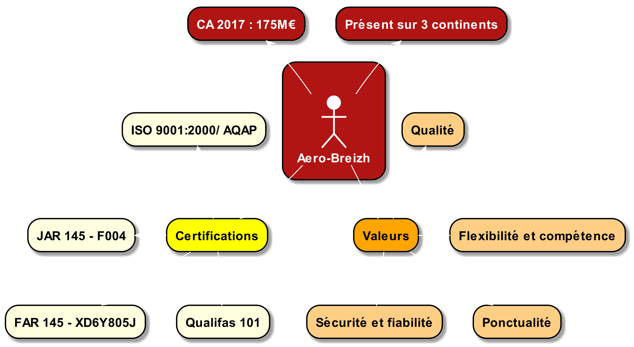
Présentation Aero-Breizh
Généré avec PlantUML

Slide 5
Analyse métier et fonctionnelle

Slide 6
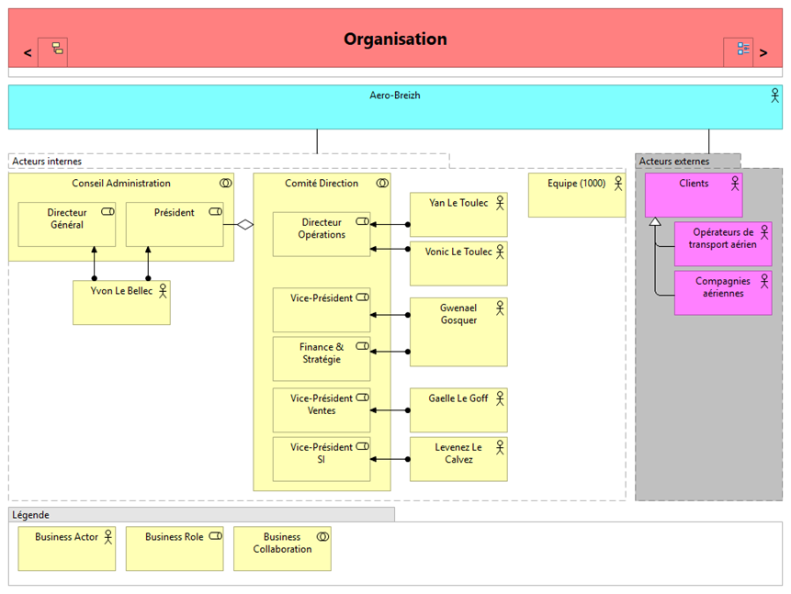
Organisation

Slide 7
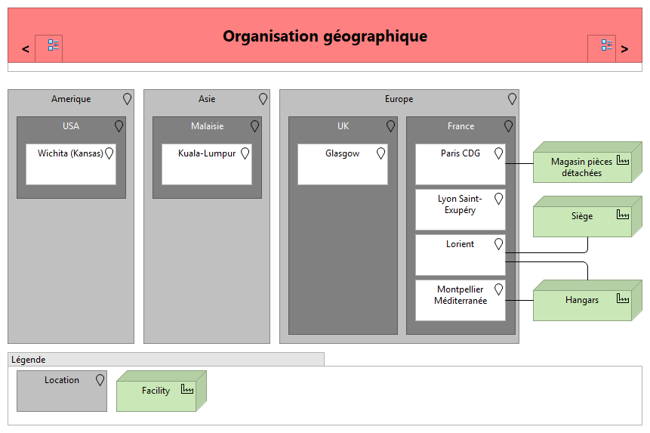
Organisation géographique

Slide 8
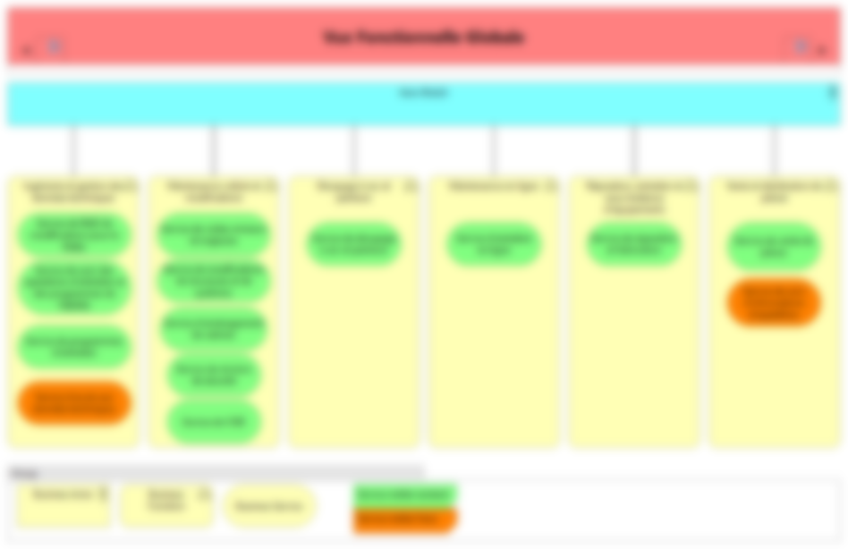

Organisation fonctionnelle

Slide 9
Stratégie

Slide 10
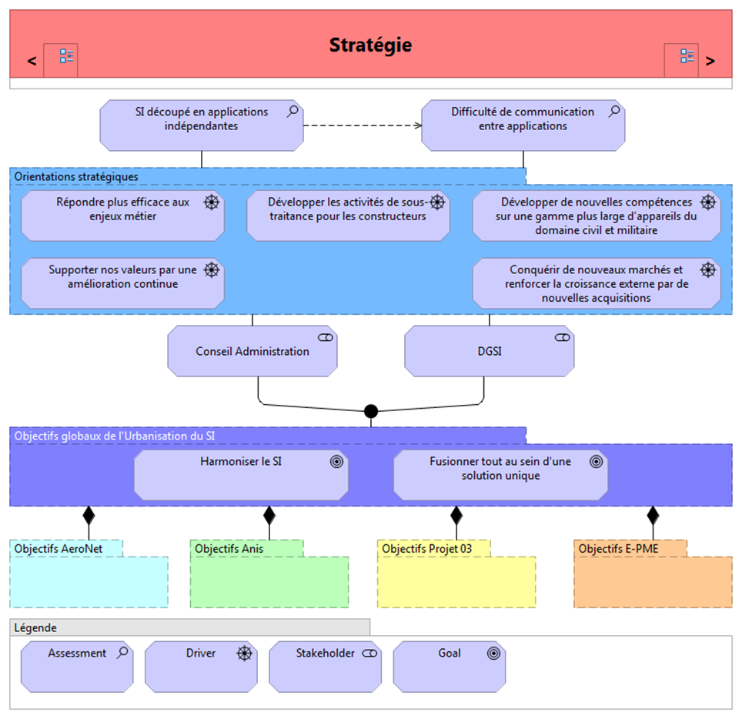
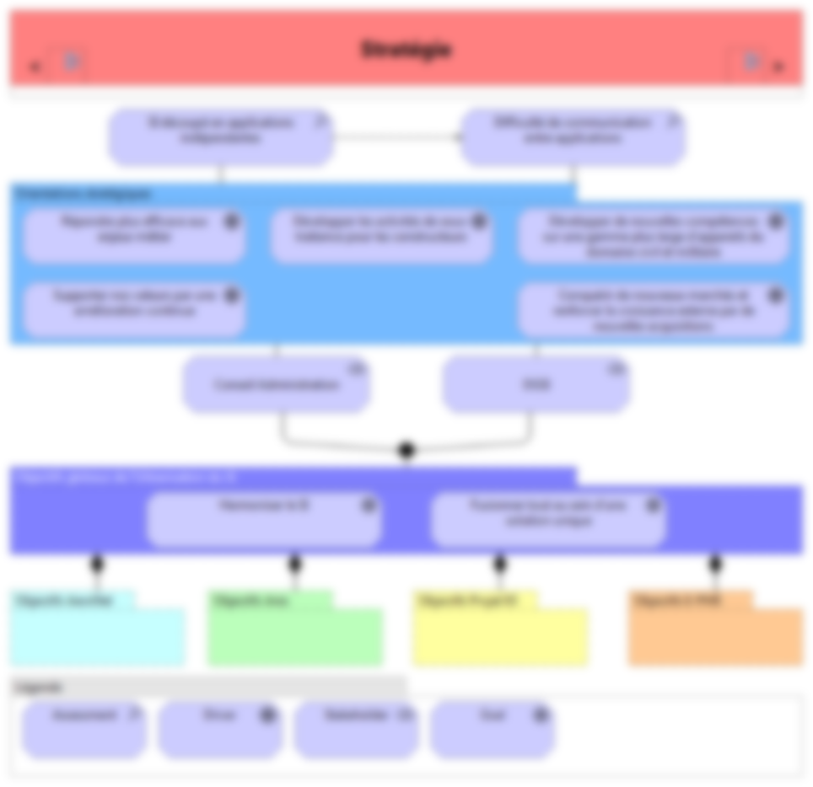
Projection organisation cible

Slide 11
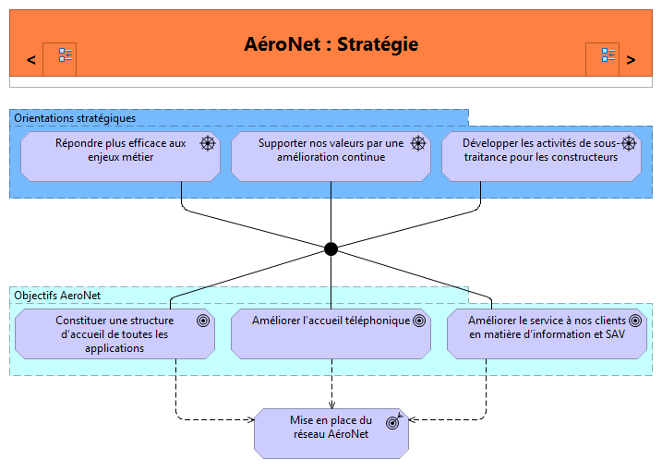
Objectifs AéroNet

Slide 12
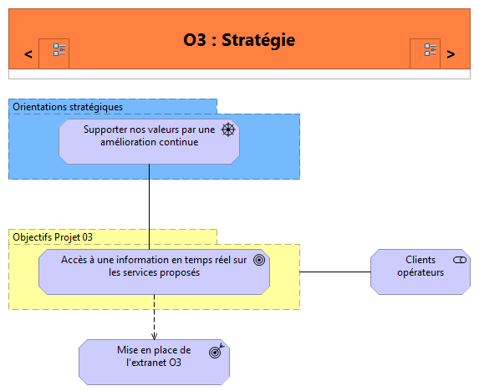
Objectifs O3

Slide 13
Evolution du SI

Slide 14
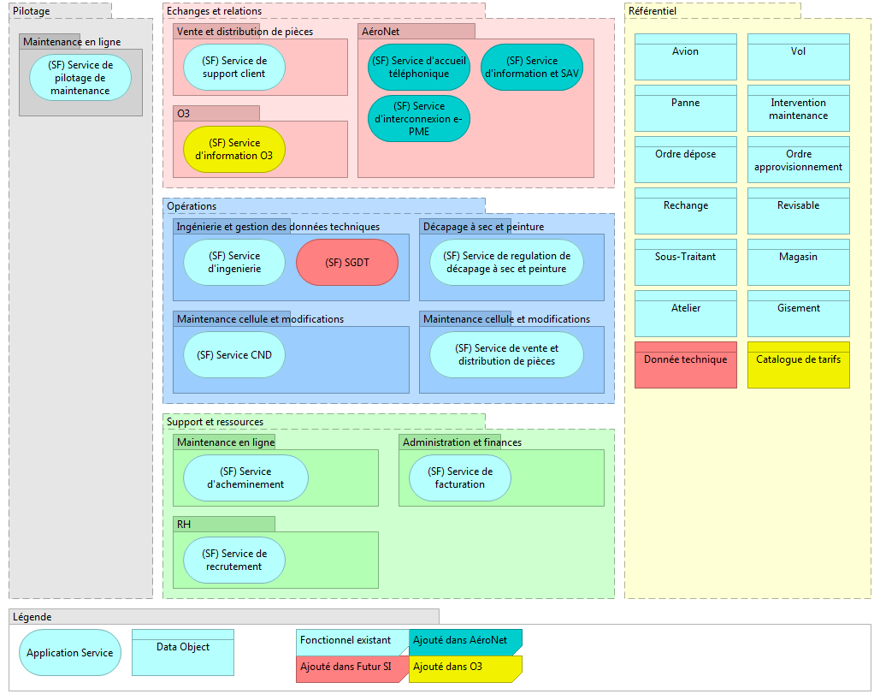
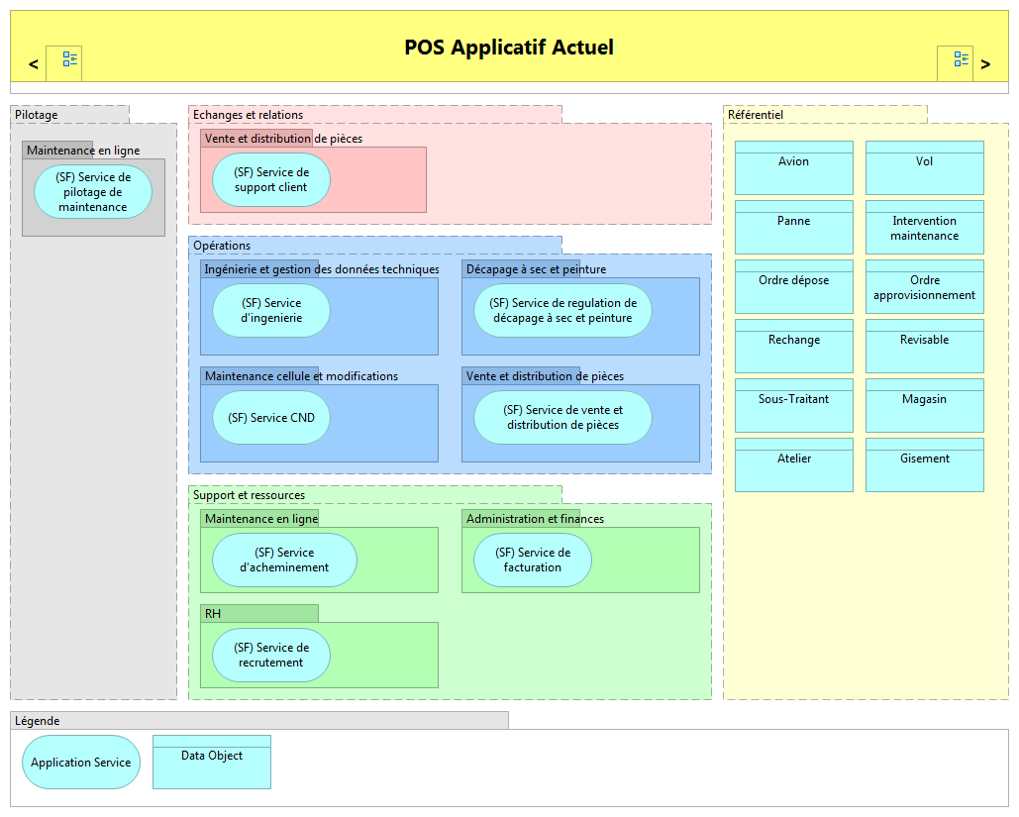
POS applicatif actuel
POS Applicatif Cible

Slide 15
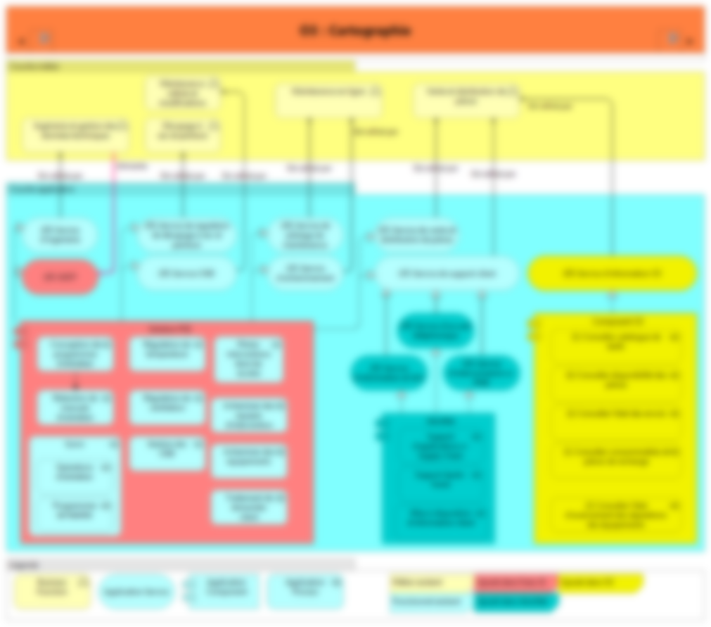

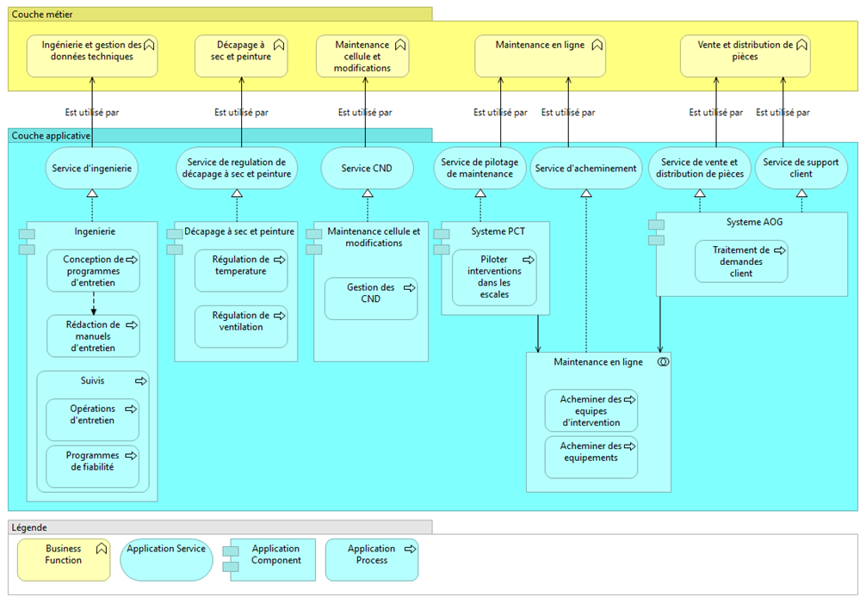
Cartographie actuel
Cartographie Cible

Slide 16
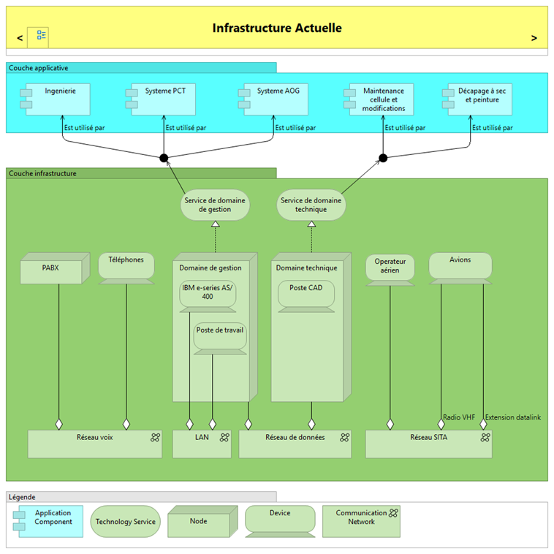
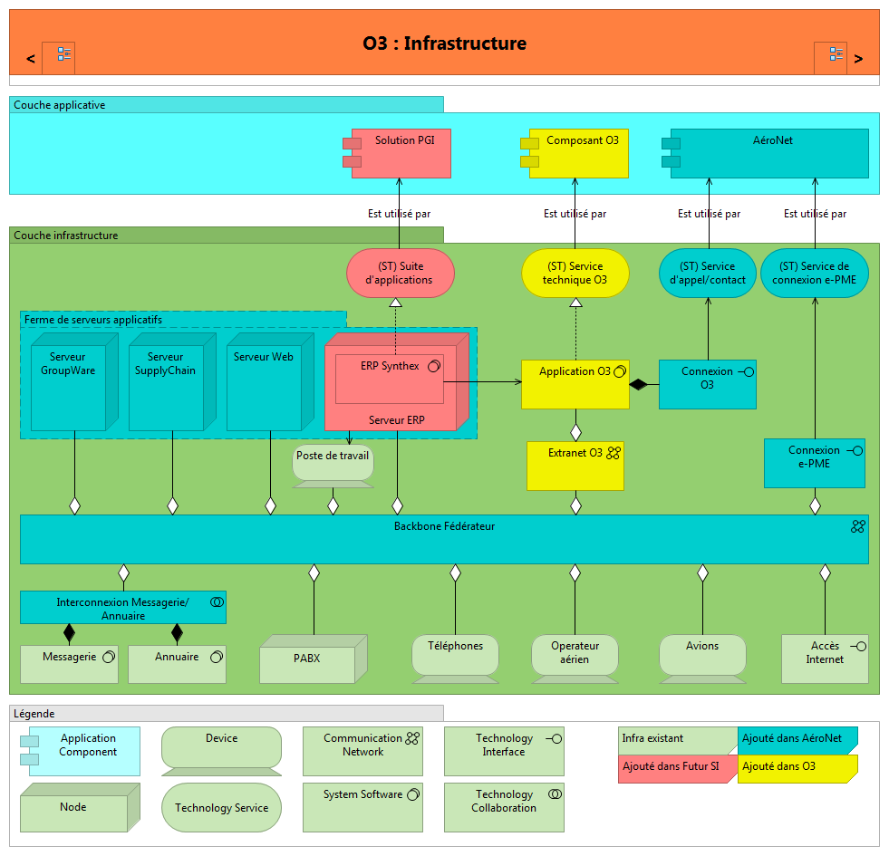
Infrastructure actuel
Infrastructure Cible

Slide 17
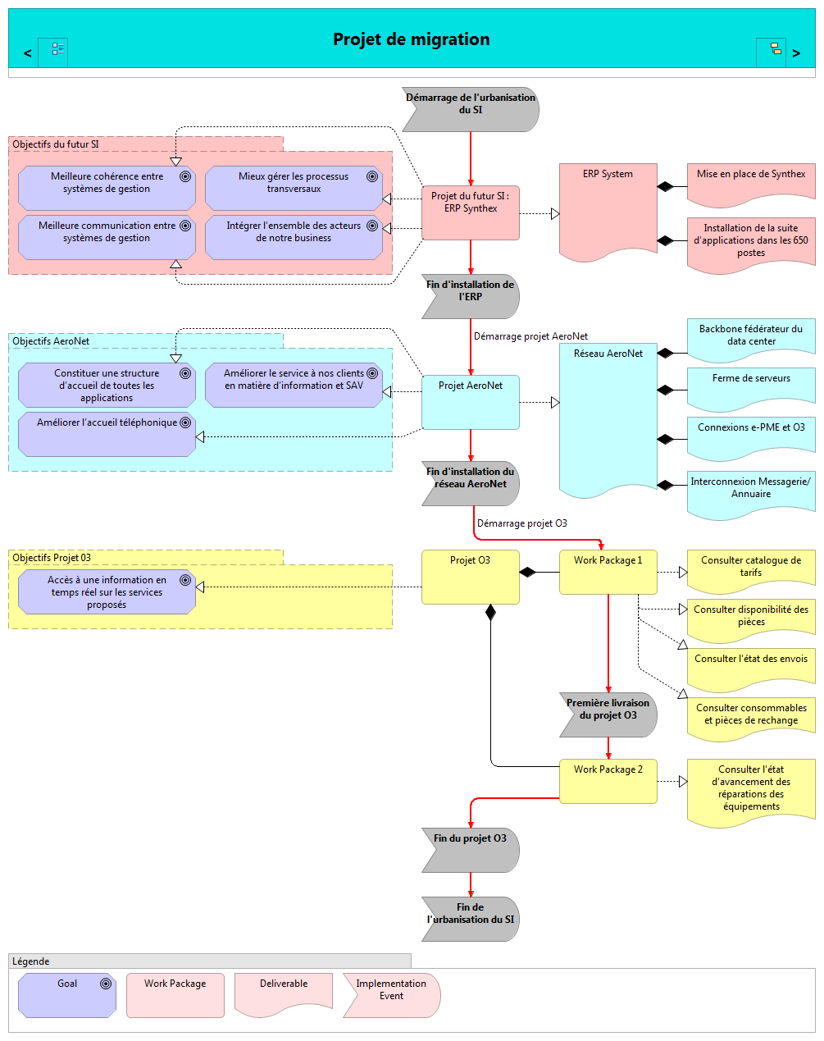

Projet de migration

Slide 18
Conclusion
Pourquoi urbaniser le SI ?
Mieux répondre aux exigences du marché
Optimiser le bénéfice du SI
Améliorer la fluidité des processus d’Aero-Breizh
Satisfaction des clients avec les nouvelles fonctionnalités fournies

Slide 19

Questions

